Slide 1
Nastavna jedinica:
Računske operacije i pridruživanje vrijednosti varijablama
Nastavna cjelina:
4. (B) BASIC
Kataloška tema:
4.3. (B) Naredbe za ulaz i izlaz podataka
Moj portal 5

Slide 2
Operatori računskih operacija
+ | Zbrajanje
- | Oduzimanje
* | Množenje
/ | Dijeljenje

Slide 3
Pridruživanje
U matematici postoje nepoznanice/varijable (npr. a, b, c) kojima možemo pridružiti neku vrijednost. Tako može biti a=5, B=10, C= 50 itd.
QBASIC na isti način koristi varijable i pridružuje im vrijednost.
Varijabli možemo pridružiti brojevne ili znakovne podatke.

Slide 4
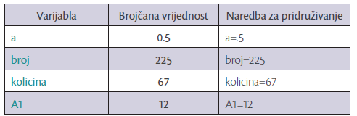
Brojčane vrijednosti

Slide 5
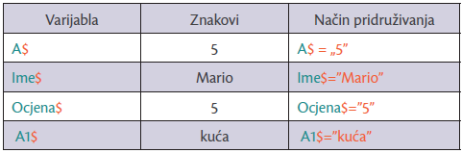
Znakovne vrijednosti

Slide 6
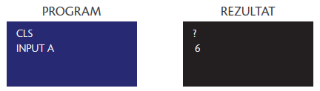
Naredba pridruživanja INPUT
Varijablama možemo pridružiti vrijednosti kroz program (npr. a=5) ili upisivanjem vrijednosti nakon pokretanja programa.
Naredbom INPUT pridružujemo vrijednosti varijablama upisom podataka s tipkovnice.

Slide 7

Mogućnosti naredbe INPUT
Ako iza naredbe INPUT navedemo dvije varijable, poslije pojave upitnika morat ćemo u istom redu unijeti vrijednosti brojeva na isti način za obje varijable, (npr. 3,8).

Slide 8

Mogućnosti naredbe INPUT
Često je ovakav unos podataka nejasan. Stoga možemo dodati opis svakoj radnji koju radimo.

Slide 9
Prvi program
Moramo dobro razumjeti i moći opisati problem koji rješavamo.
Moramo smisliti način rješavanja problema – sastaviti njegov algoritam.
Napisati program (programirati).

Slide 10
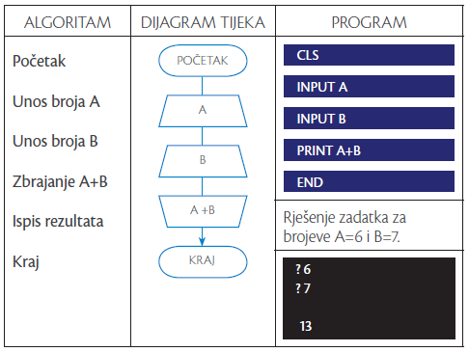
Zadatak
Unesimo dva broja A i B i zbrojimo ih.

Slide 11
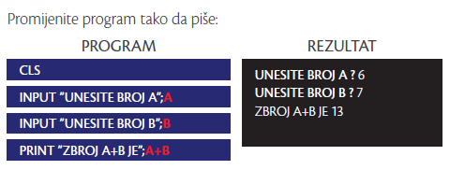
Zadatak
Možemo li ulaznim i izlaznim podacima dodati objašnjenje?

Slide 12
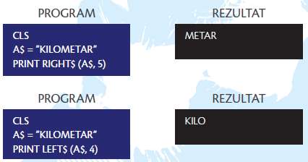
Ispis dijela teksta
Iz nekog teksta možemo izdvojiti dio znakova s desne (RIGHT) ili s lijeve strane (LEFT) pomoću funkcija: RIGHT$ i LEFT$. Svako prazno polje između riječi računa se kao jedan znak.

Slide 13
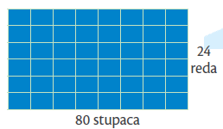
Ispis u bilo kojem retku ili stupcu
Sadržaj ispisa možemo ispisivati u bilo kojoj točki na ekranu koristeći (prije naredbe PRINT) naredbu LOCATE redak, stupac.
Ekran je podijeljen u retke i stupce. Ima 80 stupaca i 25 (na raspolaganju su samo 23) retka u kojima možemo vidjeti sadržaj koji ispisujemo.
Npr.
  LOCATE 10, 20
  PRINT "Informatika
Naredbom LOCATE 10, 20 riječ "Informatika"ispisat ćemo u 10-om retku i 20-om stupcu. Naredba LOCATE odnosi se na prvu naredbu PRINT koja slijedi naredbu LOCATE. Sadržaj slijedećih PRINT naredbi ispisuje se u slijedećem redu počevši od prvog stupca. Ispred svake naredbe PRINT možemo upisati novu naredbu LOCATE.
Ako se tekst ne može ispisati u jednom redu, ispis se nastavlja u slijedećem redu od prvog stupca.

Slide 14
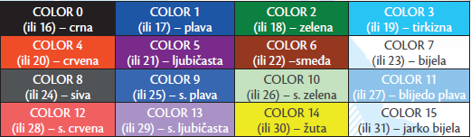
Ispis u boji
Naredbom COLOR možemo odrediti boju ispisa.
Prije naredbe za ispis PRINT treba upisati naredbu: COLOR broj_boje
Svi ispisi iza naredbe COLOR 4 biti će obojeni bojom broj 4 (crvena), sve dok sljedećom naredbom COLOR ne promijenimo boju.
Tekst možete posebno istaknuti tako da obojite i njegovu pozadinu: COLOR broj_boje, broj_boje_pozadine
  Za boju pozadine možete koristiti samo osnovnih 16 boja.

Slide 15
Pojmovi
Program - sve upute za rad računala, urađene na način i prema pravilima koje računalo razumije.
Programiranje - pisanje uputa i naredbi za rad računala.
Programski jezik - skup instrukcija i naredbi organiziranih po vrlo preciznim pravilima.
INPUT - naredba za pridruživanje vrijednosti varijablama upisom vrijednosti sa tipkovnice.
PRINT - naredba za ispis podataka.
Naredba pridruživanja – za pridruživanje neke vrijednosti varijabli unutar programa koristimo znak jednakosti.

